Slide 1

§3.4线性系统的稳定性分析
一、稳定性的基本概念
二、线性系统稳定的充分必要条件
三、劳思-赫尔维茨稳定判据（1877、1895）
四、劳思稳定判据的特殊情况
五、劳思稳定判据的应用

Slide 2
一、稳定性的基本概念
（1）稳定是控制系统能够正常运行的首要条件。
对系统进行各类品质指标的分析必须在系统稳定
的前提下进行。
（2）自动控制理论的基本任务(之一)
分析系统的稳定性问题；
提出保证系统稳定的措施。

Slide 3
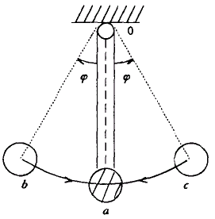
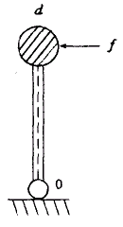

例
稳定的摆
不稳定的摆
(α)稳定
(β)临界稳定
(χ)不稳定

Slide 4
稳定性的定义
控制系统在外部扰动消失后，由初始偏差状态恢复到原平衡状态的性能。
注意：控制系统自身的固有特性，取决于
系统本身的结构和参数，与输入无关。

Slide 5
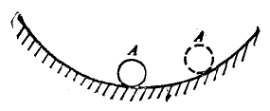
大范围稳定:
不论扰动引起的初始偏差有多大，当扰动取消后，系统都能够恢复到原有的平衡状态。
(a)大范围稳定

Slide 6
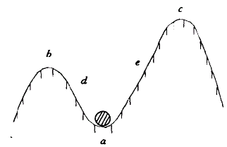
否则系统就是小范围稳定的。
(b)小范围稳定
注意：对于线性系统，小范围稳定➔大范围稳定。

Slide 7
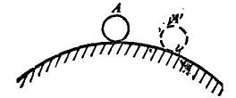
(a)不稳定

Slide 8

临界稳定：若系统在扰动消失后，输出与原始的平衡状态间存在恒定的偏差或输出维持等幅振荡，则系统处于临界稳定状态。
注意：经典控制论中，临界稳定也视为不稳定。

Slide 9
运动稳定性（线性系统）
系统方程在不受任何外界输入的条件下，系统方程的
解在时间趋于无穷时的渐进行为。
对于线性系统只有大范围稳定的问题
对于线性系统而言，平衡状态稳定性和运动稳定性是等价的
线性控制系统的稳定性
线性系统在初始扰动的影响下，其动态过程随时间的
推移逐渐衰减并趋于零，则称系统渐进稳定，简称稳定。
如动态过程随时间的推移而发散，称为不稳定。

Slide 10
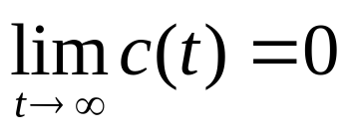
二、线性系统稳定的充分必要条件
稳定的条件：
假设系统在初始条件为零时，受到单位脉冲信号δ( t)的作用，此时系统的输出增量（偏差）为单位脉冲响应，这相当于系统在扰动作用下，输出信号偏离平衡点的问题，显然，当t→∞时，若：
即输出增量收敛于原平衡点，则线性系统是（渐近）稳定。

Slide 11
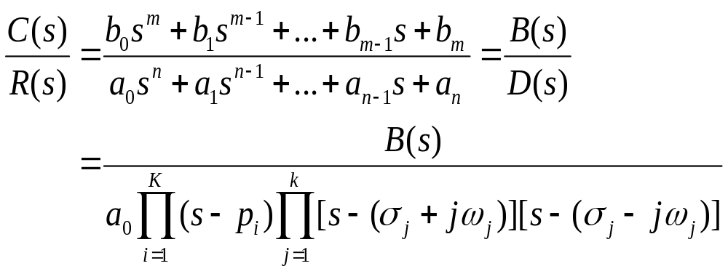
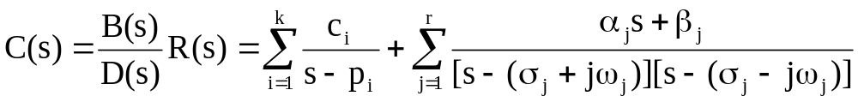
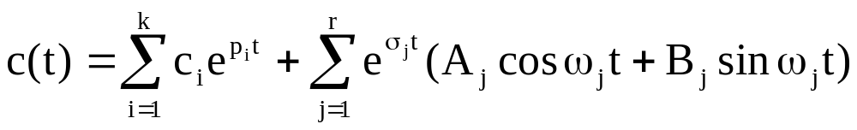
理想脉冲函数作用下 R(s)=1。
对于稳定系统,t → ∞ 时,输出量 c(t)=0。
由上式知：
如果p_{i}和σ_{i}均为负值, 当t→∞时,c(t)→0。

Slide 12
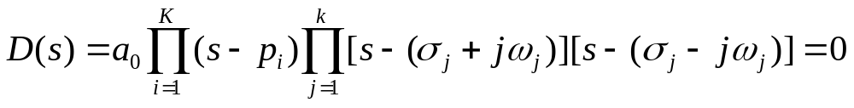










自动控制系统稳定的充分必要条件：
系统特征方程的根全部具有负实部，
即:闭环系统的极点全部在S平面左半部。
系统特征方程
S平面
注意：稳定性与零点无关

Slide 13
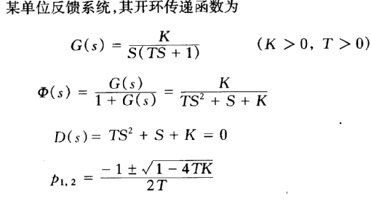
例
结果：共轭复根，具有负实部，系统稳定。

Slide 14
三、劳思-赫尔维茨稳定判据（1877、1895）
（1）该判据出现的历史条件
在十九世纪后叶，由于无法解析求解高阶多项式的根
由于计算工具所限，数值求解也较难
把‘求根的具体值’问题放松为‘判断根是否小于零’问题。
（2）劳思-赫尔维茨稳定判据的历史条件和现状
理论上还有一定的地位
在研究相对稳定性和保证系统稳定的参数取值范围发挥作用
由于数值求根已经非常方便，该判据在直接判断系统稳定性
上的作用几乎消退。

Slide 15





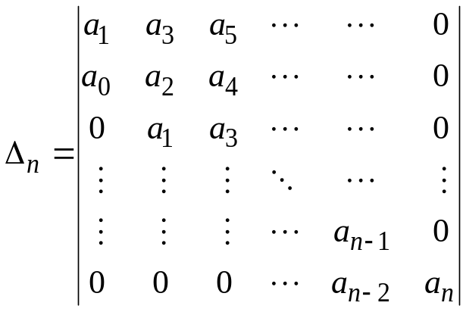



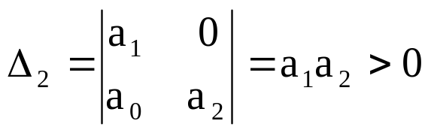
赫尔维茨(Hurwitz)判据
控制系统稳定的充分必要条件是：当a₀>0时， 各阶赫尔维茨行列式Δ₁、Δ₂、…、Δ_{n}均大于零。
一阶系统
a₀>0时
→a₀>0时, a₁>0(全部系数数同号)
二阶系统
a₀>0时
→a₀>0时, a₁>0, a₂>0(全部系数数同号)

Slide 16
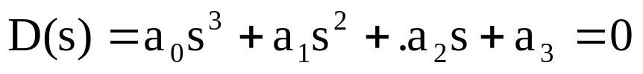
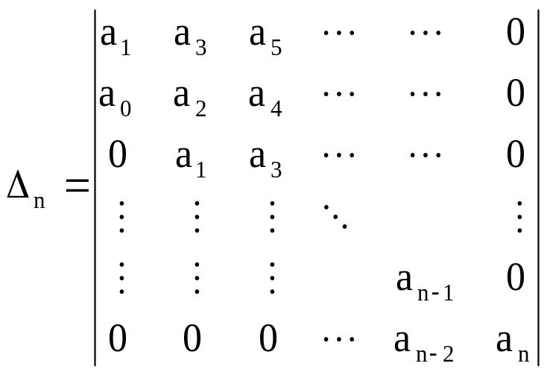
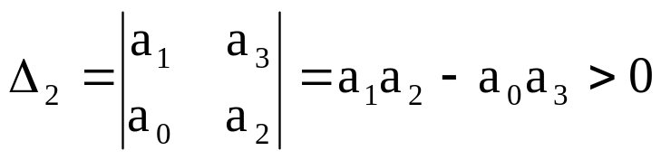
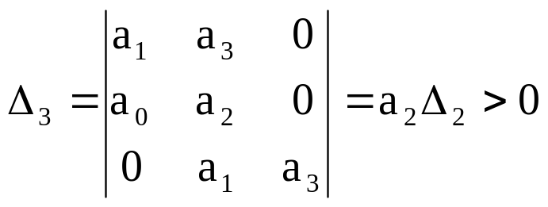
三阶系统
a₀>0时
→
a₀>0时, a₁>0, a₂>0, a₃>0(全部系数同号)
a₁a₂> a₀ a₃

Slide 17
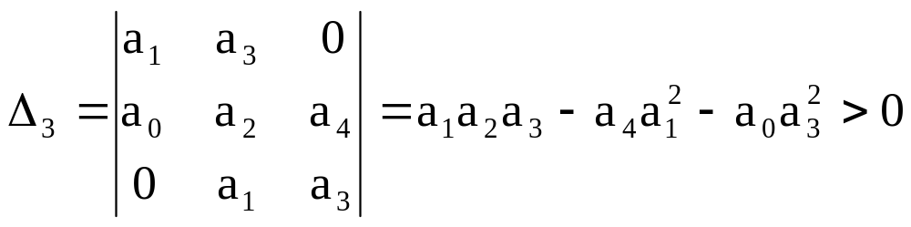
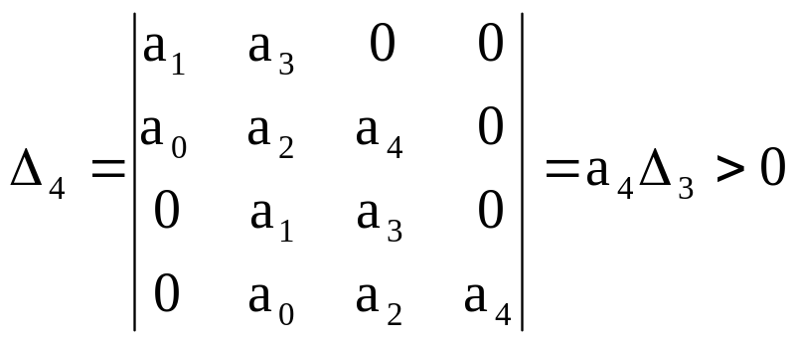
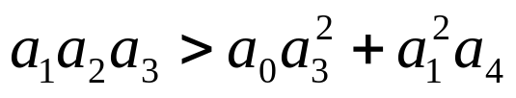
四阶系统
a₀>0时
a₀>0时, a₁>0, a₂>0, a₃>0 , a₄>0 (全部系数数同号)

Slide 18
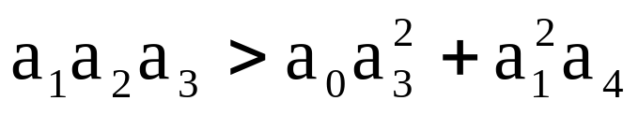
归纳：a₀>0时
一阶系统
a₁>0(全部系数数同号)
二阶系统
a₁>0, a₂>0(全部系数数同号)
a₁>0, a₂>0, a₃>0(全部系数数同号)
三阶系统
a₁a₂> a₀ a₃
a₁>0, a₂>0, a₃>0 , a₄>0(全部系数数同号)
四阶系统

Slide 19
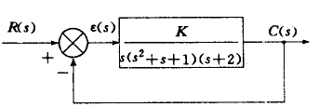

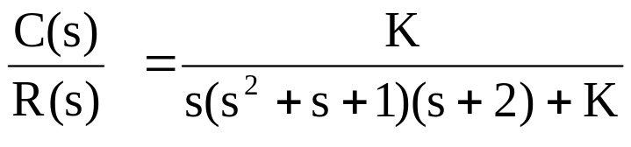



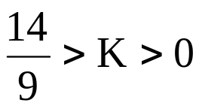
例
a₀>0时,
a₁>0, a₂>0, a₃>0 , a₄>0
各项系数均为正数
K值的稳定范围

Slide 20
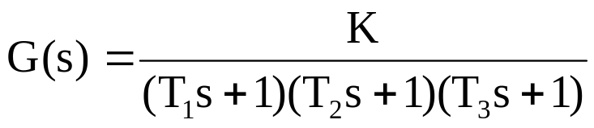
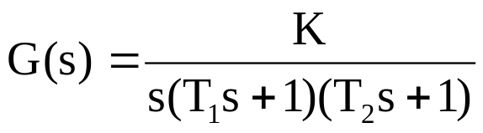
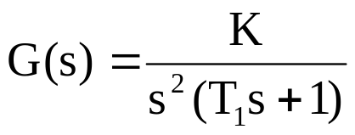
单位反馈系统,已知系统开环传递函数如下：
判断上述系统开环增益K的稳定域，并说明开环积分环节数目对系统稳定性的影响。

Slide 21
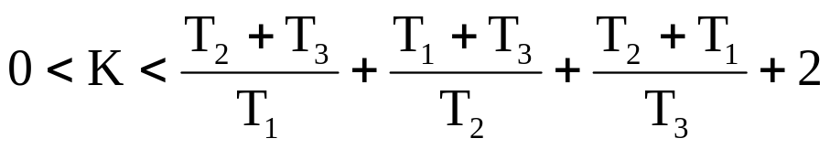
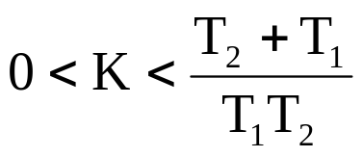

系统1的闭环特征方程为：
K的稳定域为：
系统2的闭环特征方程为：
结论：增加系统开环积分环节的数目对系统稳定性不利。
K的稳定域为：
系统3的闭环特征方程为：
由于特征方程缺项，不存在K的稳定域。

Slide 22
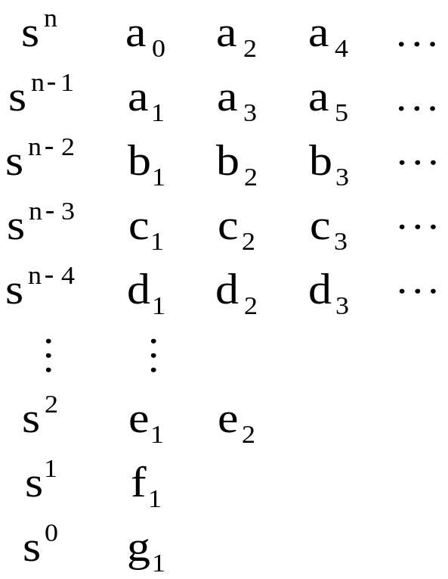
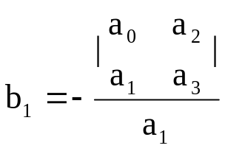
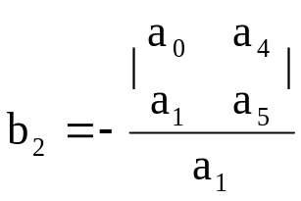
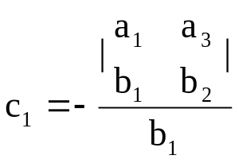
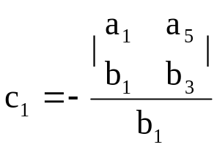
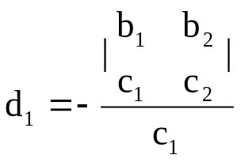
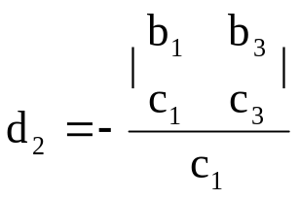
劳斯阵列
性质：第一列符号改变次数== 系统特征方程含有正实部根的个数。

Slide 23
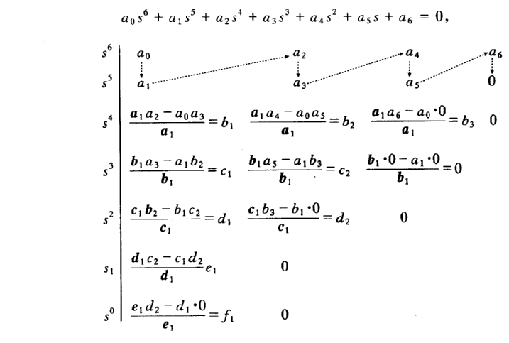
特征方程：
劳斯阵列：

Slide 24
劳斯(routh)判据
“第一列中各数”
如果符号相同 →系统具有正实部特征根的个数等于零→系统稳定；
如果符号不同 →符号改变的次数等于系统具有的正实部特征根的个数→系统不稳定。
控制系统稳定的充分必要条件：
劳思阵列第一列元素不改变符号。
注：通常a₀ > 0，因此，劳斯稳定判据可以简述为
劳斯阵列表中第一列的各数均大于零。

Slide 25
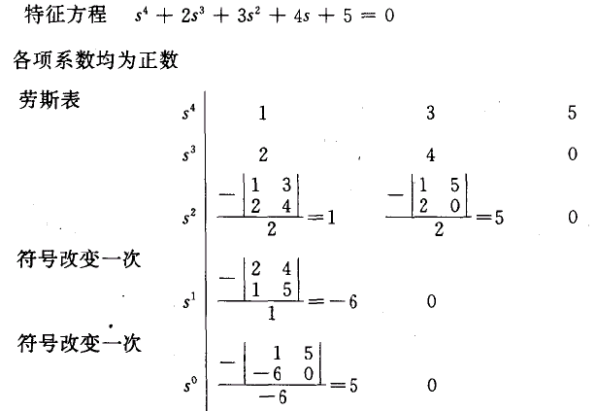

Slide 26
四、劳思稳定判据的特殊情况
特殊情况1：某行的第一列出现0
特殊情况2：某一行元素均为0

Slide 27
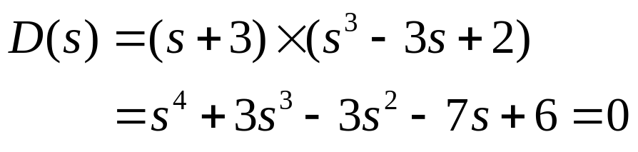
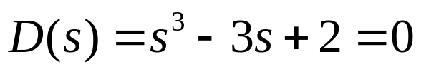
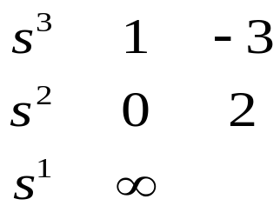
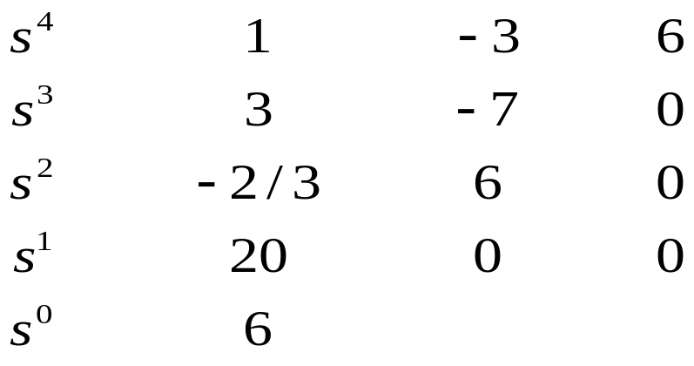
特殊情况1：某行的第一列出现0
特殊情况：第一列出现0。
解决方法：用因子(s＋a)乘以
原特征方程。
系统不稳定，且有两个正实部根。

Slide 28
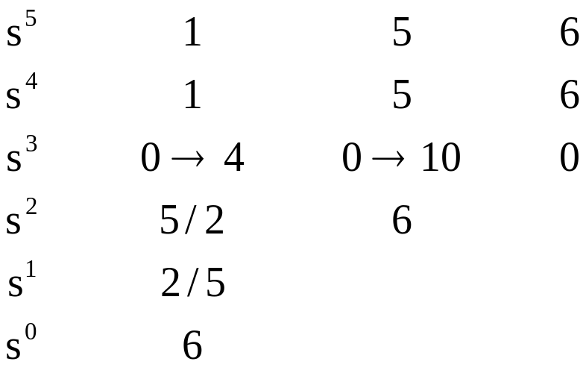





特殊情况2：某一行元素均为0
各项系数均为正数
特殊情况：某一行元素均为0
解决方法：全0行的上一行
元素构成辅助方程，求导
后方程系数构成一个辅助
方程。
求导得:

Slide 29
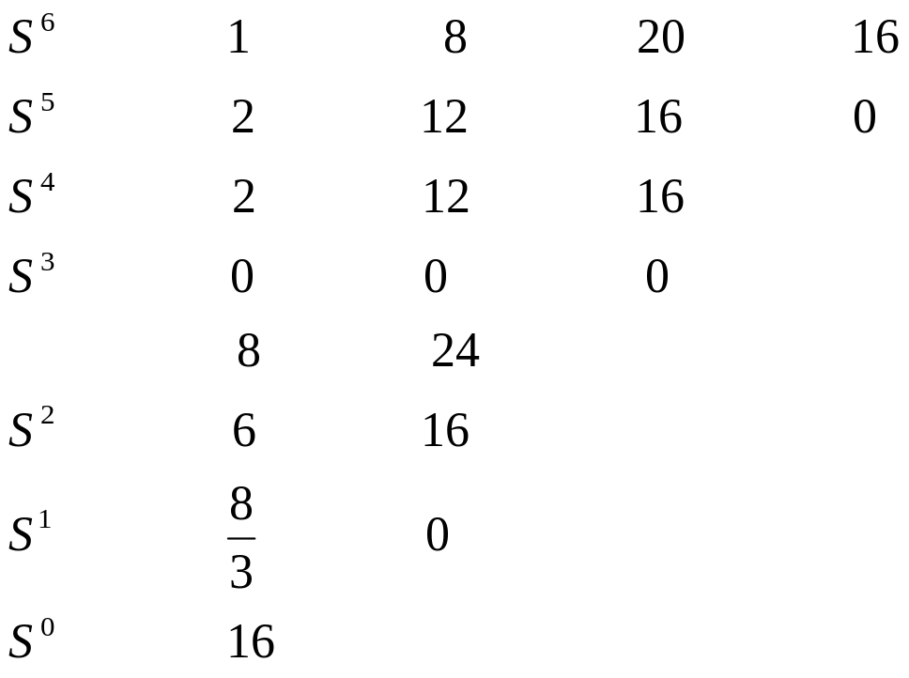

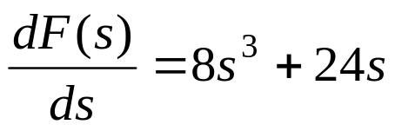

例如，一个控制系统的特征方程为
列劳斯表
显然这个系统处于临界(不)稳定状态。

Slide 30
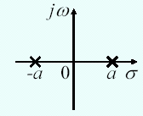
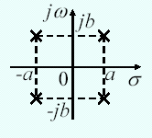
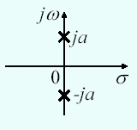
劳斯阵列出现全零行:
大小相等符号相反的实根
系统在σ平面有对称分布的根
共轭虚根
对称于实轴的两对共轭复根

Slide 31
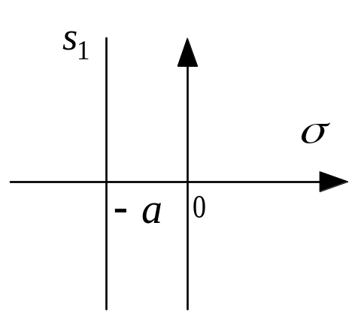
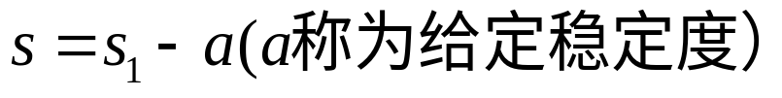


五、劳思稳定判据的应用
1、稳定判据能回答特征方程式的根在S平面上的分布情况，而不能确定根的具体数据。
2、实际系统希望S左半平面上的根距离虚轴有一定的距离。
解决的办法
设
代入原方程式中，得到以
为变量的特征方程式，然后用劳斯判据去判别该方程中是否有根位于垂线 右侧。
此法可以估计一个稳定系统的各根中最靠近右侧的根距离虚轴有多远，从而了解系统稳定的“程度”。

Slide 32



例3-8
用劳斯判据检验下列特征方程
是否有根在S的右半平面上，并检验有几个根在垂线
的右方。
解：列劳斯表
第一列全为正，所有的根均位于左半平面，系统稳定。

Slide 33



令
代入特征方程：
式中有负号，显然有根在
的右方。
列劳斯表
第一列的系数符号变化了一次，表示原方程有一个根在垂直直线
的右方。

Slide 34






例3-9
已知一单位反馈控制系统如图3-21所示，试回答

时，闭环系统是否稳定？

时，闭环系统的稳定条件是什么？
时，闭环系统的
解：

图3-21单位反馈控制系统方块图
特征方程为
排劳斯表
第一列均为正值，S全部位于左半平面，故
系统稳定

Slide 35





开环传递函数
闭环特征方程为
列劳斯表
未完待续

Slide 36





欲使系统稳定第一列的系数必须全为正值
利用劳斯稳定判据可确定系统一个或两个可调参数对系统稳定性的影响。

